Slide 1
Grundutbildning i fisketillsyn
Ansvar och befogenheter
Ämnesområde 4 enligt utbildningsplan HVMFS 2018:1
Produktion: Thomas Lennartsson, 2020

Slide 2
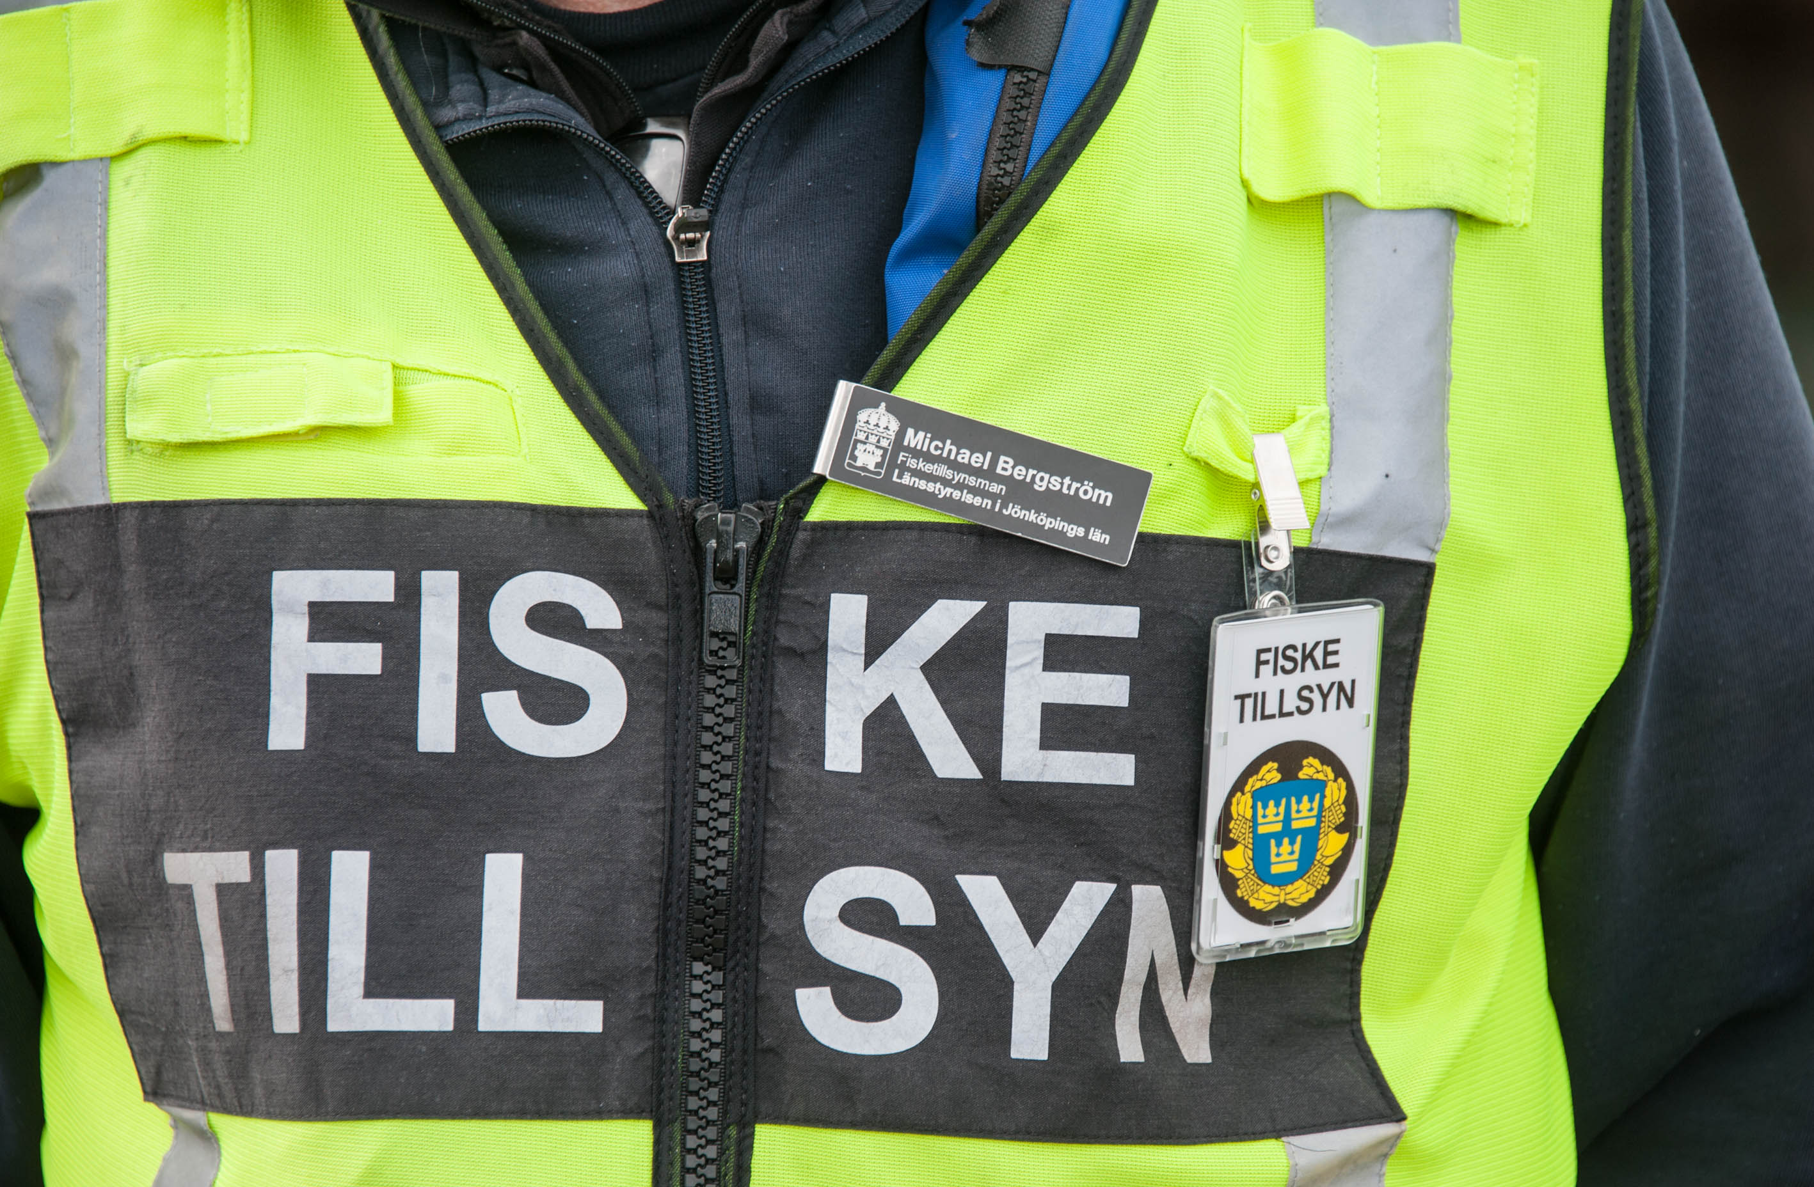
Allmänna befogenheter enligt fiskelagen 34 §
I Fiskelagen 34 § föreskrivs allmänna befogenheter för utövare av fisketillsyn.
En fisketillsynsperson, eller annan befattningshavare som har till uppgift att övervaka fiskebestämmelsernas efterlevnad, har rätt att:
► få tillträde till fartyg, fordon, områden, anläggningar, byggnader, lokaler
och andra utrymmen där fisk och utrustning för fisket förvaras eller
hanteras för att göra de undersökningar och ta de prover som behövs för
tillsynen utan att ersättning lämnas
► på begäran få de upplysningar och handlingar som behövs för tillsynen
► få den hjälp som behövs för tillsynen av den som är föremål för åtgärden
Polismyndighet ska på begäran lämna den hjälp som behövs vid tillsynen.

Slide 3
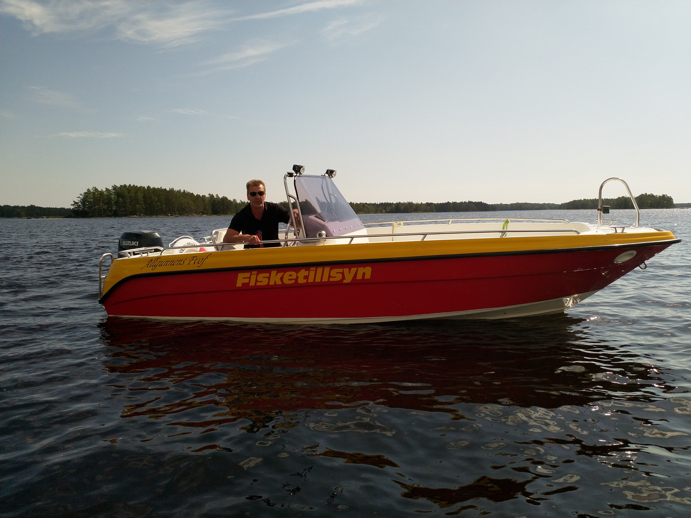
Befogenheter i varje enskilt fall
Fisketillsynspersonens befogenheter i varje enskilt fall framgår av länsstyrelsens förordnande.
Normalt ingår inte tillträde till ”anläggningar, byggnader, lokaler och andra utrymmen” i länsstyrelsens förordnande.
Dessa befogenheter är främst avsedda för anställda fiskerikontrollanter som kontrollerar yrkesfisket.

Slide 4
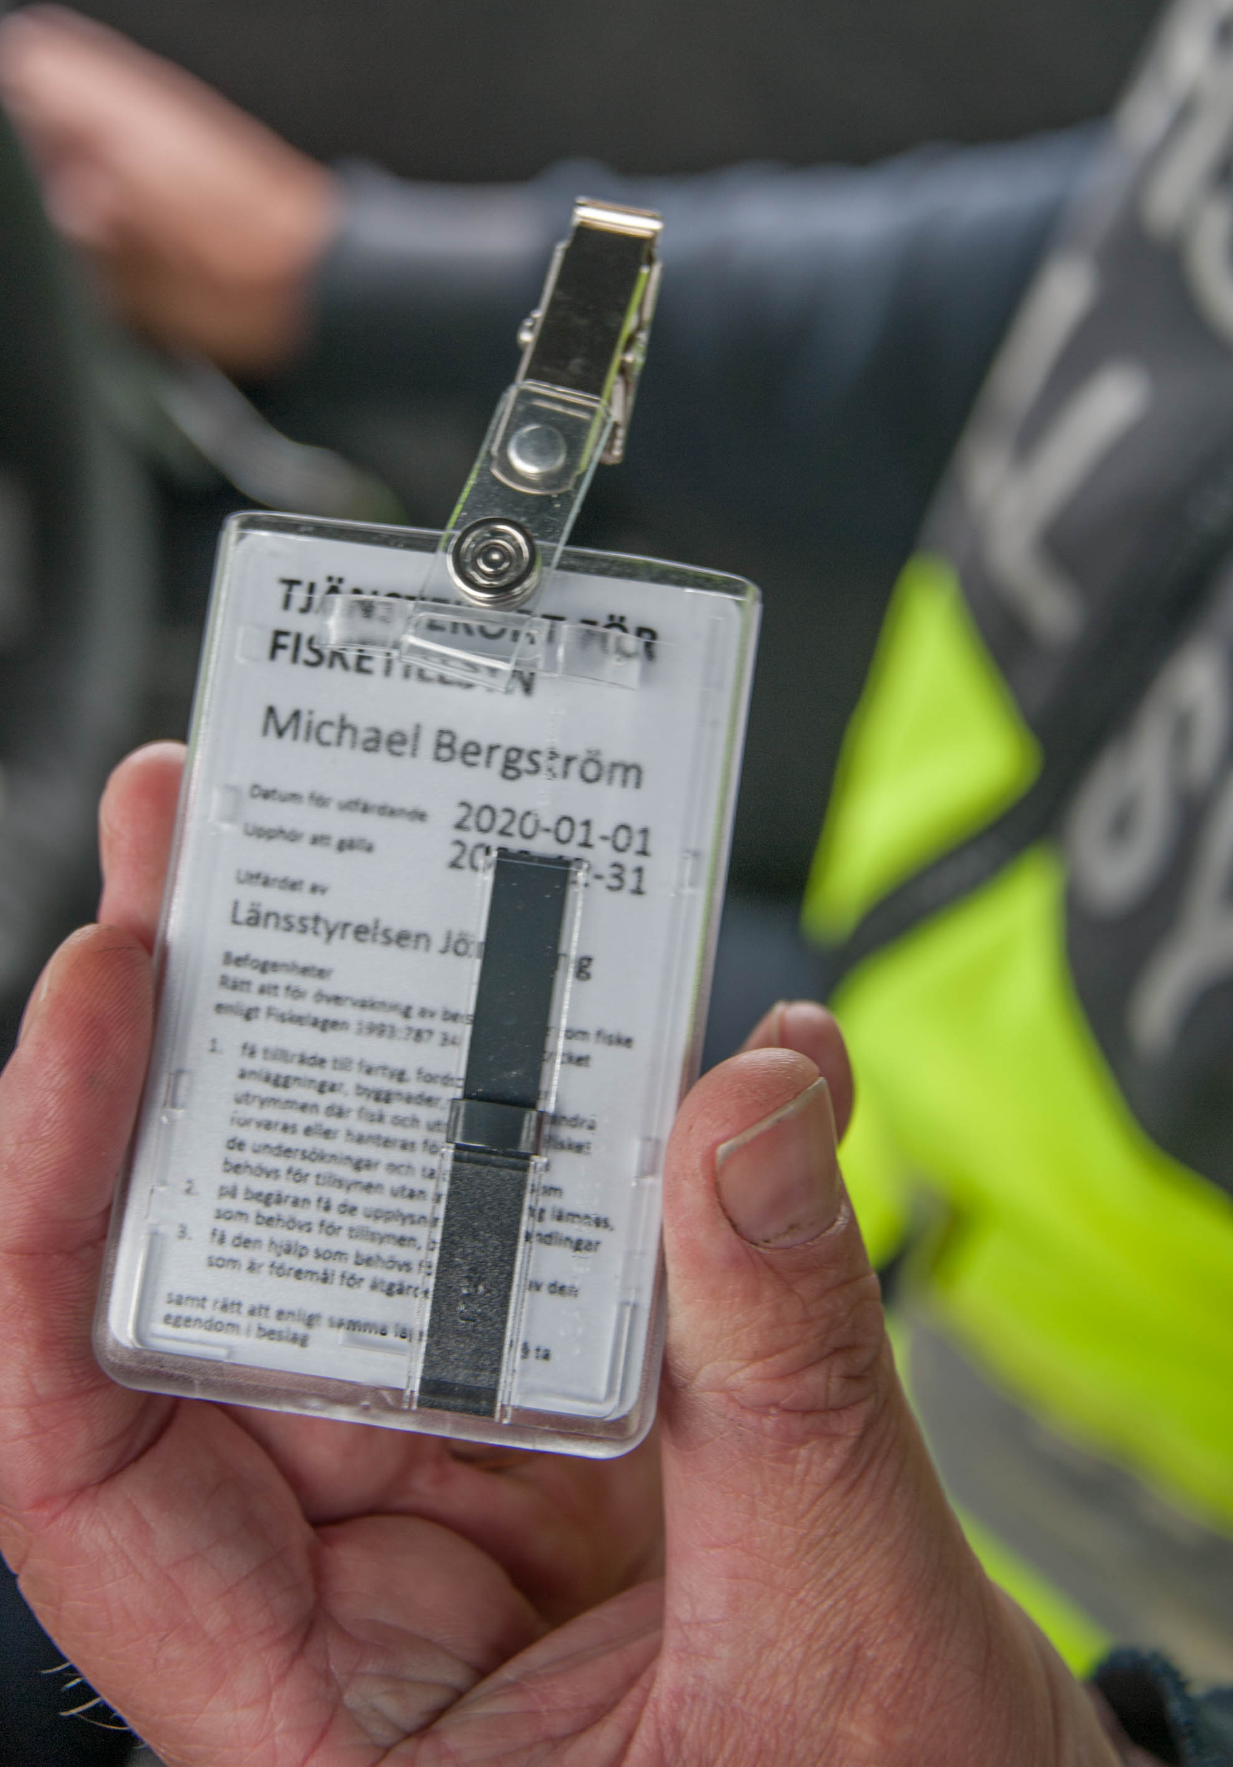
Fisketillsynspersonens och fiskarens identitet
Fisketillsynspersonens identitet
► Tjänstekortet, utfärdat av länsstyrelsen, ska bäras väl
synligt, fastsatt på bröstets vänstra sida. På tjänstekortet
framgår vanligtvis förordnandets omfattning.
► Fisketillsynspersonen bör även bära med sig ett foto eller
en kopia av förordnandets omfattning.
► Fisketillsynspersonen ska även ha med sig en giltig
legitimation att visa upp på begäran.
Fiskarens identitet
► Vid misstanke om brott är det viktigt att kunna fastställa
fiskarens identitet. Den misstänkte ska på uppmaning visa
sin legitimation. Fisketillsynspersonen bedömer då dess
giltighet och fotots likhet med den misstänkte. Vid vägran
att visa legitimation kan fisketillsynspersonen begära hjälp
av polis.

Slide 5
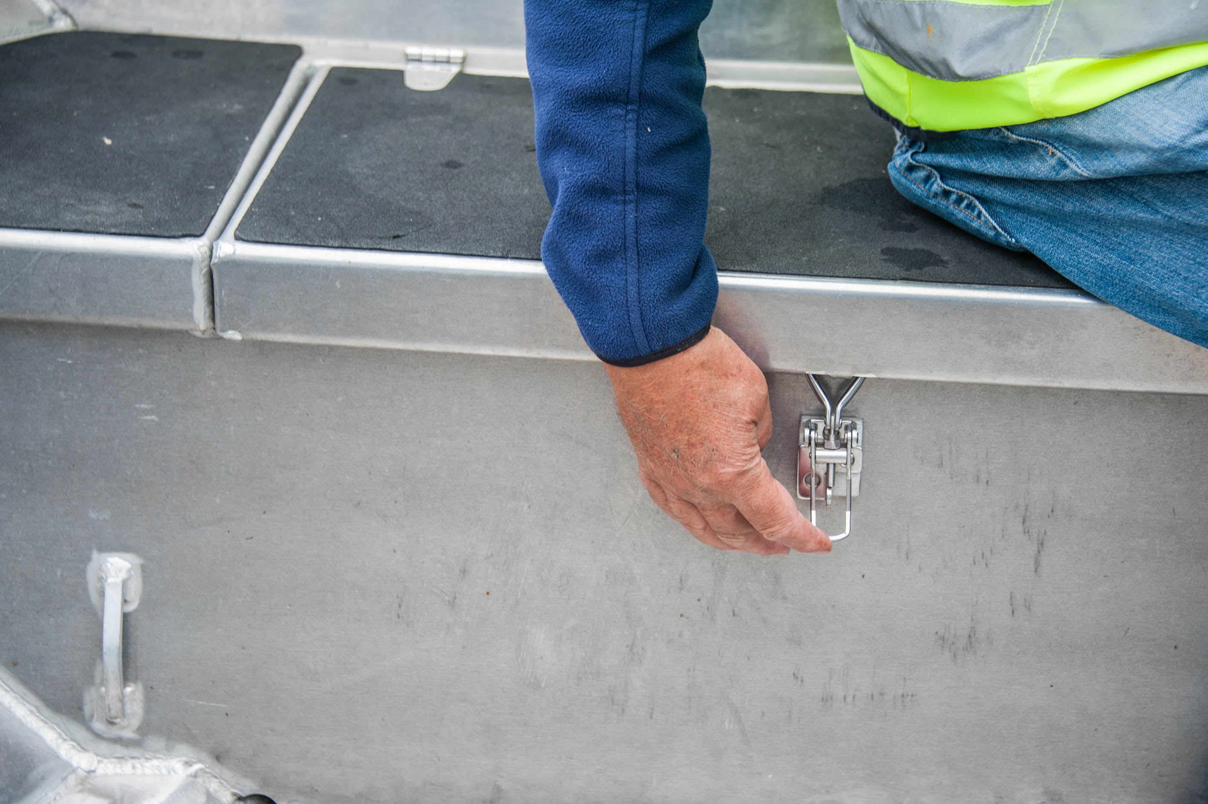
Husrannsakan och kroppsvisitation
Fisketillsynsperson
Generellt är rätten att genomföra husrannsakan eller kroppsvisitation starkt begränsad i grundlagen (regeringsformen 2 kap. 6 §).
Fisketillsynsperson som är förordnad av länsstyrelsen har därför inte oinskränkt den rätten:
► Fisketillsynsperson har exempel inte rätt att mot
ägarens vilja genomsöka en stängd ryggsäck eller ett
tillslutet utrymme under toften i en båt, liksom
bagageutrymmet i en bil.
► Om fisketillsynspersonen nekas tillträde till stängt
utrymme bör detta dock anmälas till polis och
rapporteras till uppdragsgivaren, alternativt att polis
tillkallas till platsen.

Slide 6
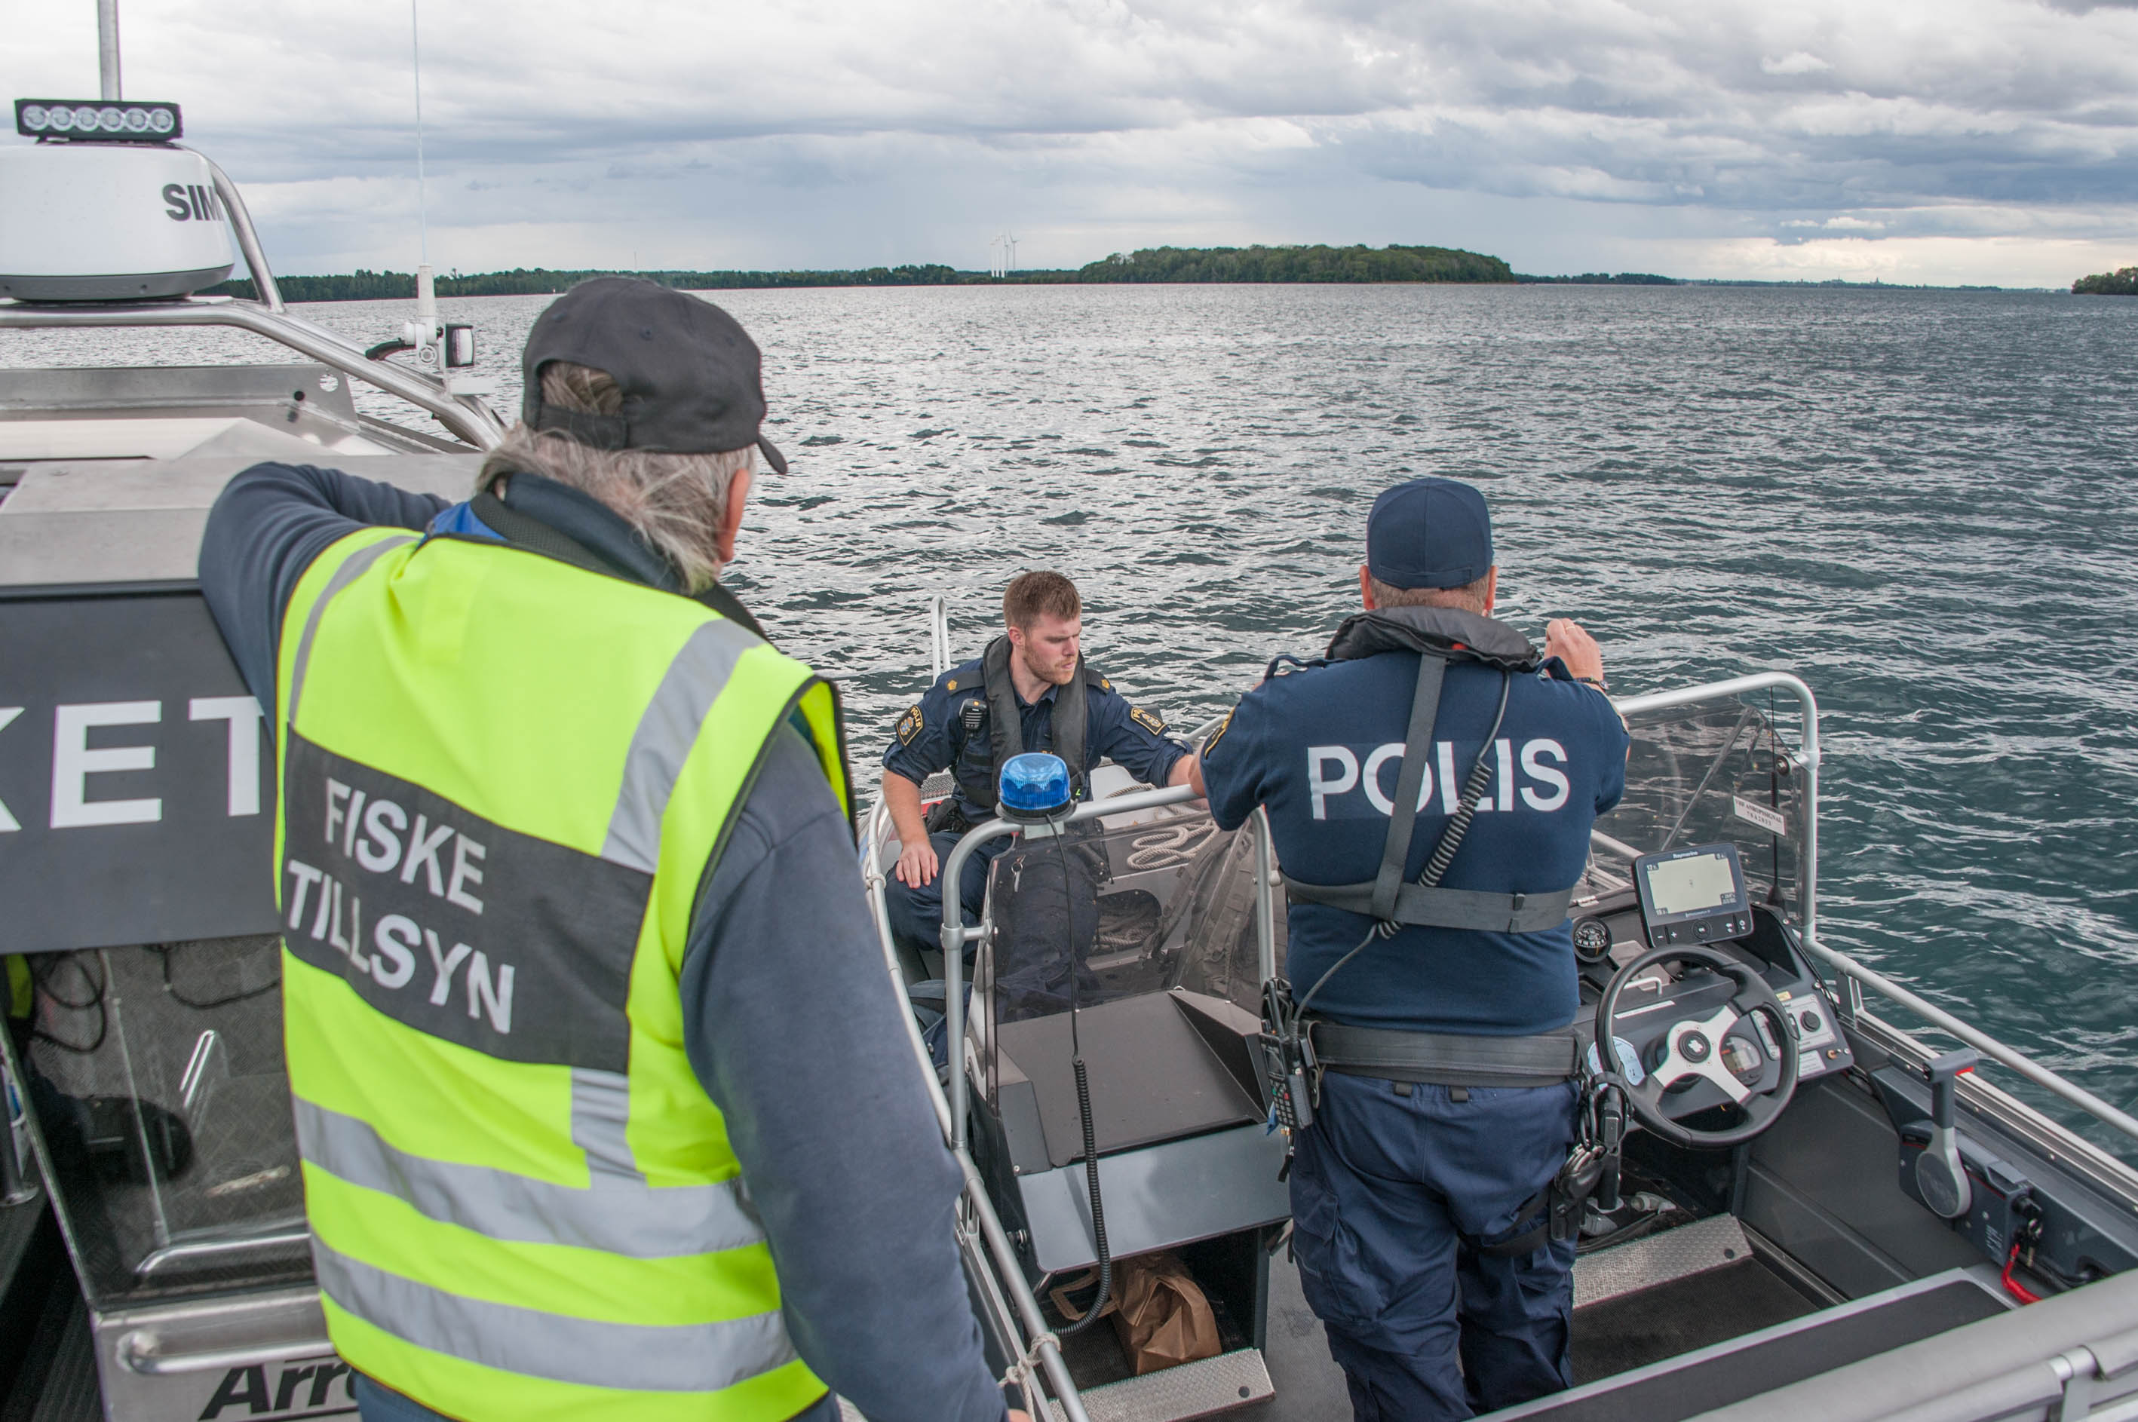
Husrannsakan och kroppsvisitation
Polis och Kustbevakning
► Polisman eller tjänsteman vid Kustbevakningen får
genomföra husrannsakan om det finns misstanke om
ett brott som kan ge fängelse. Detta för att söka efter
föremål som kan tas i beslag eller för att undersöka
omständigheter som kan ha betydelse för att utreda
brottet.
► Beslut om husrannsakan kan fattas av
förundersökningsledare, åklagare eller domstol.
Husrannsakan får dock genomföras utan sådant beslut
om det finns risk för akut fara på grund av dröjsmålet.

Slide 7
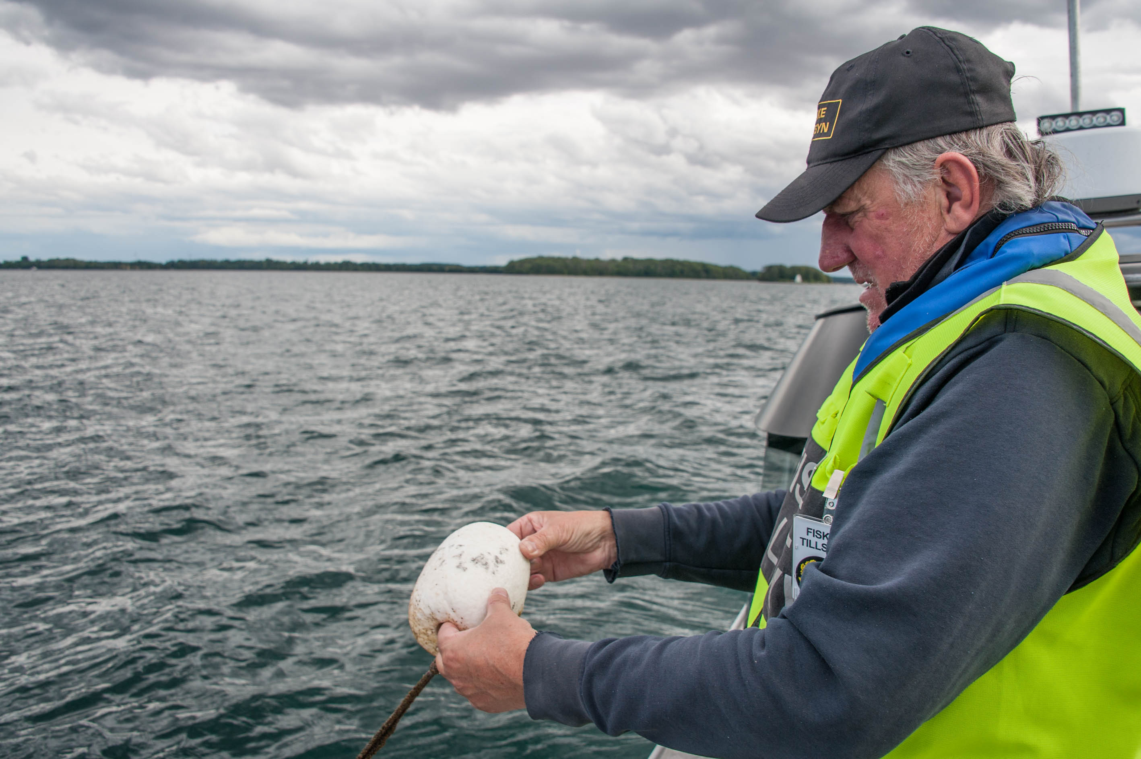
Rätt att undersöka fisk och redskap
En fisketillsynsperson har rätt att undersöka fisk, redskap och sump.
► Dit räknas även båt som används vid fisket (dock ej
båtens stängda utrymmen).
► I en sådan undersökning ingår även rätten att ta upp
utlagda redskap och sumpar ur vattnet.
► Undersökning av fisk och redskap får göras opåkallat,
även om det inte föreligger misstanke om lagbrott eller
överträdelse.
► Undersökningen får sträckas så långt att det kan
konstateras om en överträdelse har skett eller inte

Slide 8

Rätt att ta i beslag
Fiskelagen 47 § beskriver rätten att ta föremål i beslag
Om någon påträffas på bar gärning får beslag göras av fisk, redskap, fiskefartyg eller andra föremål om föremålen kan antas ha betydelse för brottets utredning eller kan antas bli förverkade.
► En fisketillsynsperson har rätt att ta föremål i beslag om befogenheten
ingår i förordnandet. Samma rätt tillkommer befattningshavare hos
myndighet som ska övervaka fisket.
► Redskap som ligger ute, i strid med lagstiftningen, får anses vara
påkomna på bar gärning även om den som lagt ut redskapen vid tillfället
inte är närvarande.
► Beslag får göras även vid försök eller förberedelser till brott.
► Värdet av beslagtagna föremål ska stå i proportion till brottets
beskaffenhet. Det är alltså orimligt att beslagta dyra föremål vid enklare
brott.
► Ett beslag är i sig inte ett straff för ett eventuellt begånget brott. Om
polis eller åklagare finner att beslaget saknar betydelse för brottets
utredning kan de fatta beslut om att föremålen omedelbart ska
återlämnas.

Slide 9
Angående beslagsrätten 2021-10-20
Det har uppkommit en fråga mellan olika myndigheter om hur beslagsrätten i 47 § fiskelagen ska tolkas när inte en gärningsman finns närvarande vid det olagliga redskapet och berör beslag som görs av tjänstemän på myndigheter, förordnade fisketillsynspersoner och enskilda fiskerättsägare eller de som har uppdrag från fiskerättsägare. Havs- och vattenmyndigheten har gjort en hemställan till regeringen om förtydligande av lagtexten.
I avvaktan på ett förtydligande rekommenderar Havs- och vattenmyndigheten att alltid kontakta polis eller Kustbevakningen i de fall beslag ska göras av omärkta eller annars olagliga redskap utan att gärningsmannen är på plats. Anledningen är att dessa myndigheter alltid har möjlighet att fatta beslut om beslag oavsett om gärningsmannen är på plats eller inte. Om inte polisen eller Kustbevakningen väljer att själva komma ut för att förhindra det pågående brottet kan de be den tjänstemannen som kontaktade dem att assistera dem med beslagtagande. Båda alternativen kräver beslut av en förundersökningsledare (polis, åklagare eller kustbevakare).
Havs och vattenmyndigheten

Slide 10
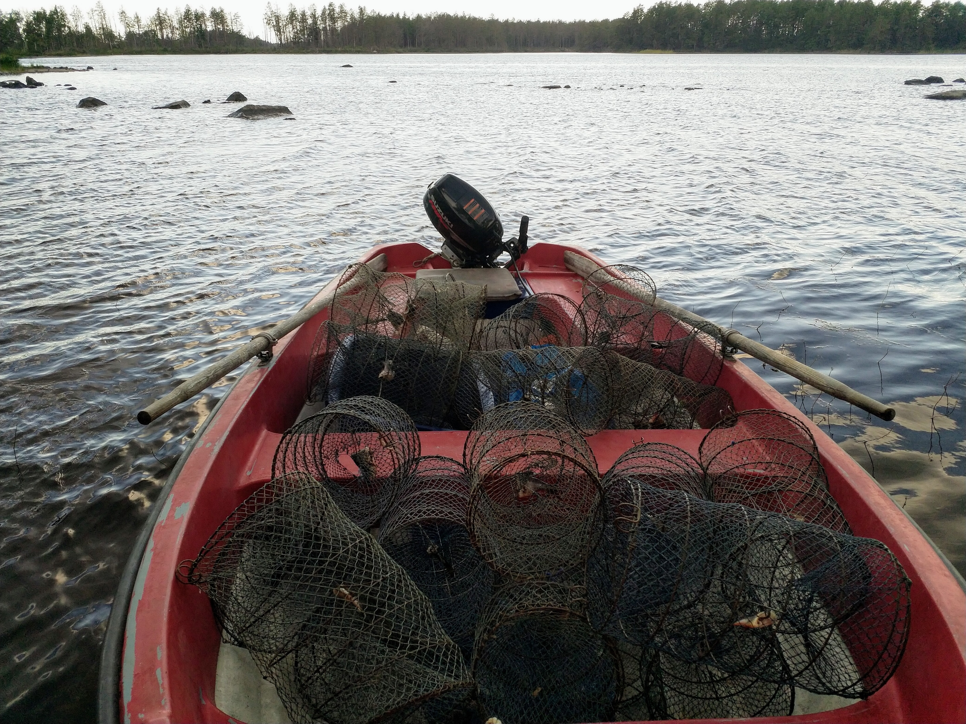
Rätt att ta i beslag
Fiskerättsägares rättigheter
► Varje fiskerättsägare har rätt att ta föremål i beslag på
sitt eget enskilda vatten. Detta förutsatt att föremålen
använts i samband med brott mot fiskerilagstiftningen.
► Beslag av redskap får endast göras vid brott mot
fiskerilagstiftningen (fiskelagen, förordningen om fisket,
vattenbruket och fiskerinäringen samt myndigheternas
föreskrifter). Vid överträdelser av en
fiskevårdsområdesförenings egna regler, med
kontrollavgift som sanktion, får redskap inte tas i
beslag.

Slide 11
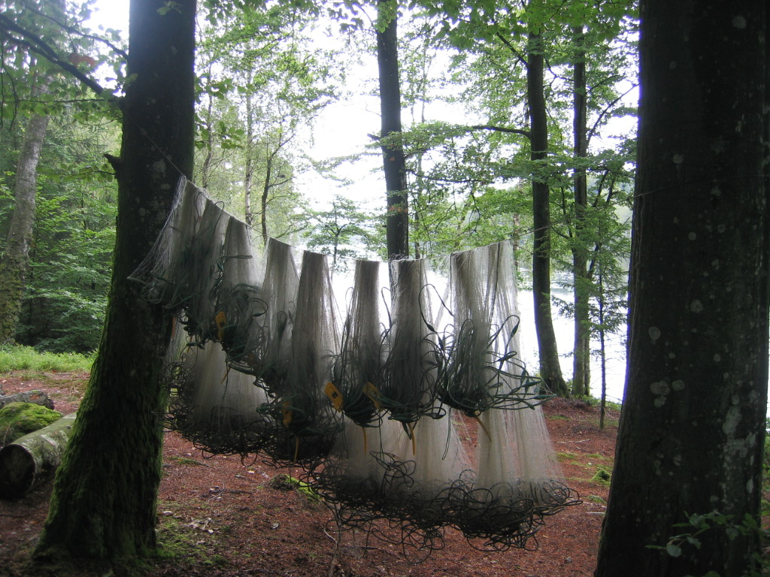
Anmälan om beslag
Beslag av redskap, båt eller andra föremål ska skyndsamt anmälas till polis eller åklagare. Detta görs lämpligtvis i samband med att fisketillsynsrapporten lämnas in.
► Fisketillsynspersonen är personligt ansvarig för beslagtagna föremål
fram till dess föremålen är överlämnade eller beslaget anmält.
► En anmälan om beslag ska omfatta uppgifter om tid och plats och
händelse samt motiv för beslaget
► I samband med anmälan om beslag ska polisen meddela om beslaget
ska lämnas in till polisstationen eller om det ska förvaras på plats hos
den som gjort beslaget.
► Den polisman eller åklagare som tar emot anmälan om beslag ska då
vidta samma åtgärder som om myndigheten själv gjort beslaget.
Beslaget kan bestå eller hävas.
► Den som fått egendom beslagtagen kan begära prövning av beslutet
om beslag. En domstol måste då inom några dagar avgöra om beslaget
ska bestå eller hävas.

Slide 12
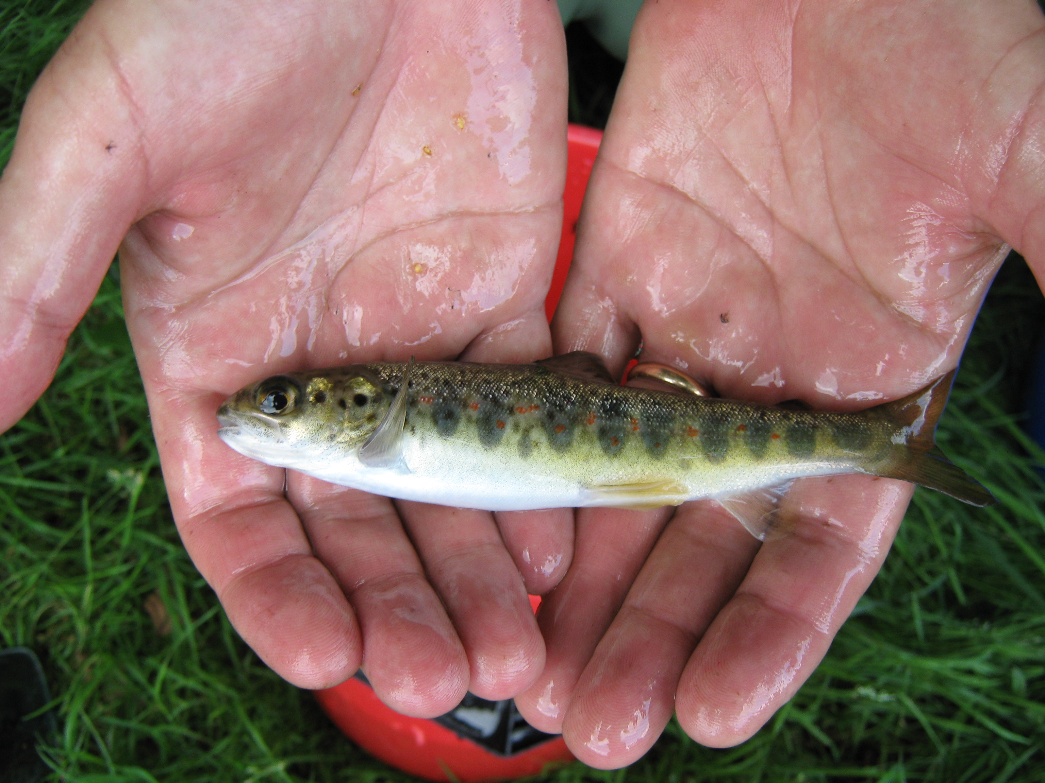
Särskilt om beslag av fisk
► Fisk som tagits i beslag, och som är fångad i havet, ska
omedelbart efter beslaget släppas ut i det
vattenområde där den är fångad, oavsett om den är
levnadsduglig eller inte, förutsatt att återutsättningen
kan göras utan särskilda kostnader eller besvär.
► Om brottet innefattar intrång i enskild fiskerätt tillfaller
förverkad fisk eller dess värde fiskerättshavaren.
► Även vid brott mot fiskevårdsområdesförenings egna
regler, då kontrollavgiften ska tillämpas, får fisk (till
skillnad från redskap) tas i beslag.

Slide 13
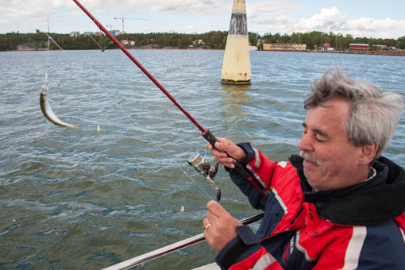
Förverkande
Beslaget utgör det handgripliga övertagandet av fisk, redskap eller fartyg på plats, medan förverkandet bekräftar och fastställer beslaget i juridisk mening, efter beslut av polis eller åklagare.
► Fisk som varit föremål för brott ska, enligt fiskelagen 45 §, förklaras
förverkad till staten om det inte är uppenbart oskäligt. Även ersättning för
kostnader som gärningsmannen haft i samband med brottet kan förklaras
förverkad. Samma sak gäller för fiskeredskap och fiskefartyg som
använts eller medförts vid brott, om det inte är oskäligt och om det behövs
för att förebygga brott. Förverkande av värdefull egendom bör tillämpas
restriktivt
► Istället för fisken, redskapet eller den egendom som använts, medförts
eller varit avsedd att användas som hjälpmedel, kan föremålens värde helt
eller delvis förklaras förverkat.
► Äganderätten till förverkade redskap och båtar övergår till staten. Om
brottet endast innebär intrång i enskild fiskerätt tillfaller förverkad fisk eller
dess värde fiskerättshavaren.

Slide 14
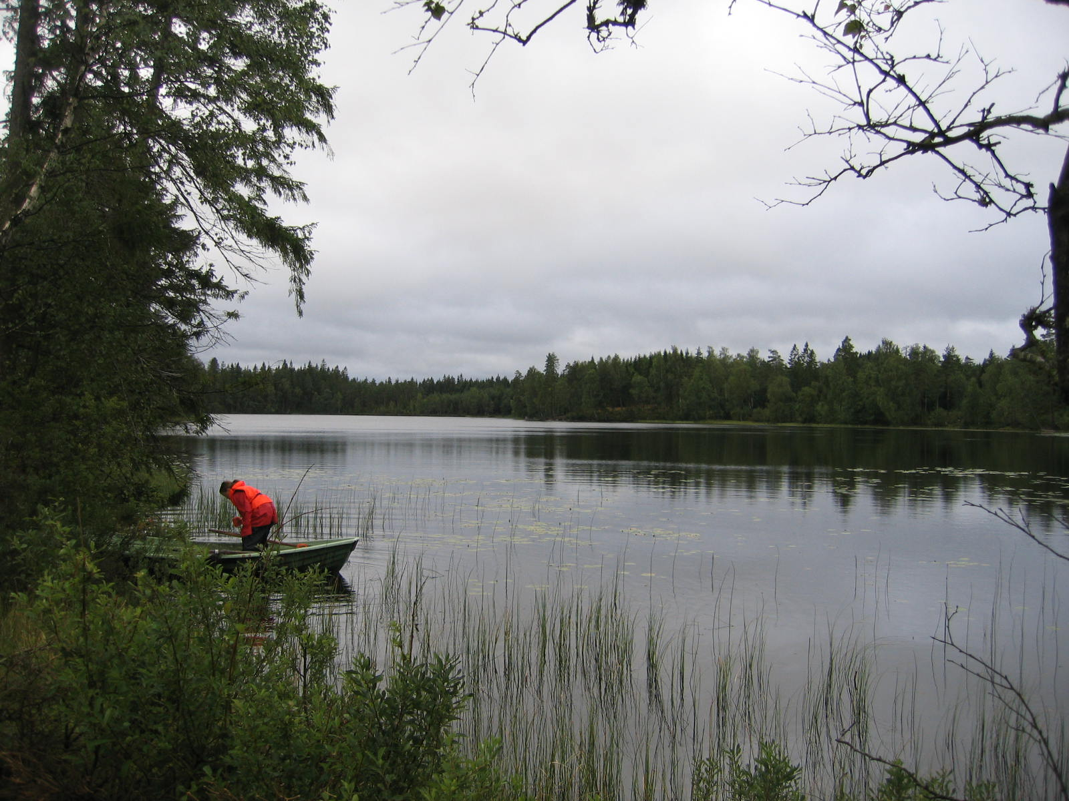
Rätt att ansöka om föreläggande
► En person som, trots påpekande och anmälan, inte
rättar sig efter lag och föreskrifter kan få föreläggande
och förbud med vite. Havs- och vattenmyndigheten eller
länsstyrelsen får fatta beslut om att meddela ett sådant
föreläggande med ”rättelse på hans bekostnad”.
► I brådskande fall kan ett beslut om förbud och vite
meddelas utan föregående föreläggande.
► En fiskerättsägare kan ansöka om föreläggande eller
förbud om det inte på annat sätt går att åstadkomma
rättelse, ex. få stopp på upprepade överträdelser av
fiskerilagstiftningen.

Slide 15

Frihetsberövande
Varje medborgares rätt
► Varje medborgare har rätt att gripa en efterlyst person - envarsgripande.
► Varje medborgare har också rätt att gripa en person som begår brott där
påföljden kan bli fängelse, och där vederbörande anträffas på bar gärning
eller på flyende fot.
► Den gripna personen ska informeras om på vilken grund gripandet har skett i
syfte att få personen att frivilligt stanna kvar. Om personen samtycker till att
stanna kvar får därmed inget våld användas. Envarsgripande ger med andra
ord endast rätt till nödvändigt våld för att den gripne ska kunna
överlämnas till polis.

Slide 16
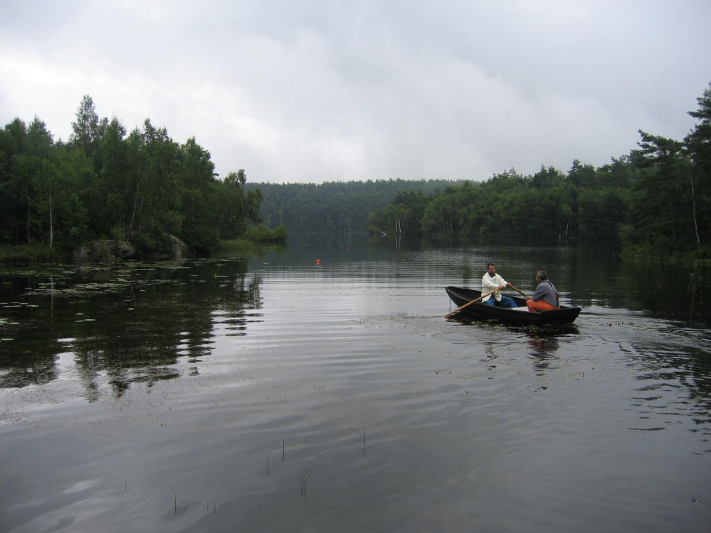
Frihetsberövande
Fisketillsynspersons och fiskerättsägares rätt
► En fisketillsynsperson eller en fiskerättsägare har
givetvis samma rätt som varje medborgare att gripa en
misstänkt brottsling.
► För att kunna bedöma om det finns skäl för gripande
måste fisketillsynspersonen då först och främst känna
till vilka brott som kan leda till fängelse.
► Fängelse kan till exempel ingå i påföljden för olovligt
fiske eller fiske utan myndighets tillstånd. Även fiske
med otillåtna metoder och otillåtna redskap, eller inom
fredningsområde, kan ge fängelse (fiskelagen 37 och
40 §§).

Slide 17

Frihetsberövande
Bar gärning och flyende fot
► Att anträffa en person på bar gärning innebär att personen blir
påkommen i färd med att fiska eller förbereda fiske.
► Att vara på flyende fot innebär att den som misstänks ha
begått brott försöker avlägsna sig, utan att lämna uppgifter om
sig själv, och då förföljs av annan person. Om förföljandet
upphör och något direkt förföljande inte längre pågår, och
personen senare anträffas, kan personen inte längre anses
vara på flyende fot. Fisketillsynspersonen har då inte längre
rätt att gripa personen.
► Om den misstänkta personen är känd eller identifierad, eller
genom iakttagelser och anteckningar bedöms kunna
identifieras, är gripande i de flesta fall obefogat och onödigt. En
gripen person ska skyndsamt överlämnas till polis.

Slide 18
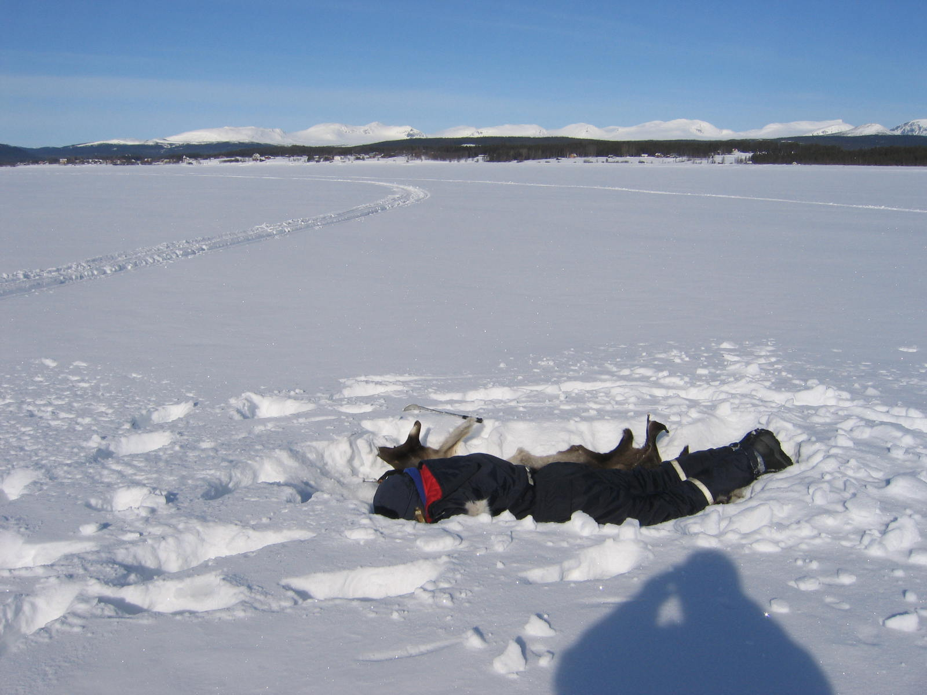
Nödvärn
Varje medborgare har rätt att använda nödvärn för att värja sig mot ett angrepp.
Nödvärn innebär rätt att:
► avvärja ett påbörjat eller överhängande brottsligt angrepp på
person eller egendom
► betvinga den som med våld eller hot om våld eller på annat
sätt hindrar att egendom återtas på bar gärning
► hindra någon att olovligen intränga i rum, hus, gård eller
fartyg, eller därifrån avlägsna någon som inträngt olovligen
eller, om det är bostad, eljest vägrar att på tillsägelse lämna
denna.
Nödvärn gäller såvitt inte handlingen, med hänsyn till angreppets beskaffenhet och det angripnas betydelse, är uppenbart oförsvarligt. En nödvärnshandling som uppfyller villkoren är straffri.

Slide 19
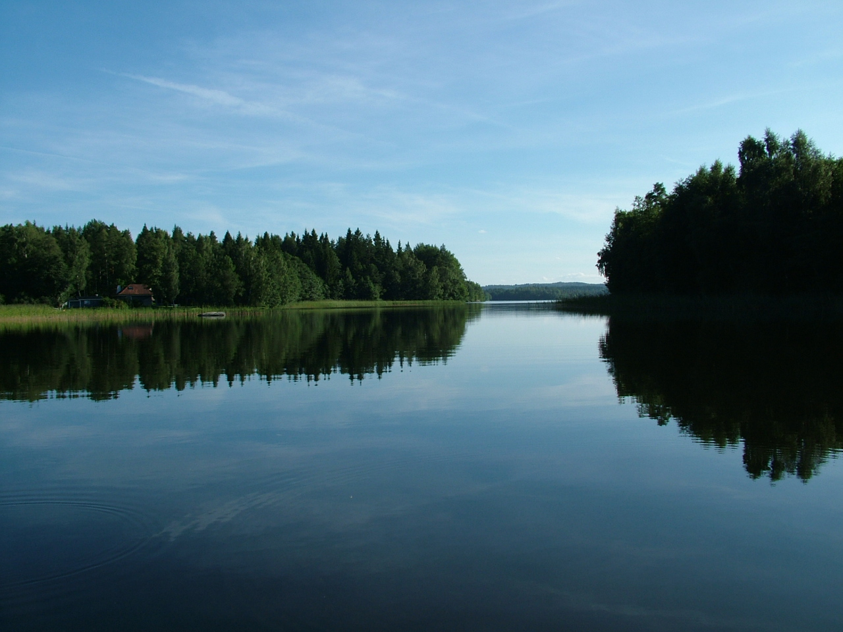
Rätt att bruka våld
Våld ska endast användas i undantagsfall och under vissa förutsättningar. Fisketillsynspersonens uppträdande ska inge förtroende och leda till att våld kan undvikas.
Fisketillsynspersonens rätt att bruka våld regleras i polislagen 10 och 29 §§ :
► Fisketillsynsperson får använda våld om någon ska
berövas friheten och försöker undkomma eller om
fisketillsynspersonen möts av motstånd vid ett sådant
frihetsberövande.
► Fisketillsynsperson får även använda våld för att
verkställa beslag eller annat omhändertagande, och
då möts av motstånd.
Forts……………………..

Slide 20
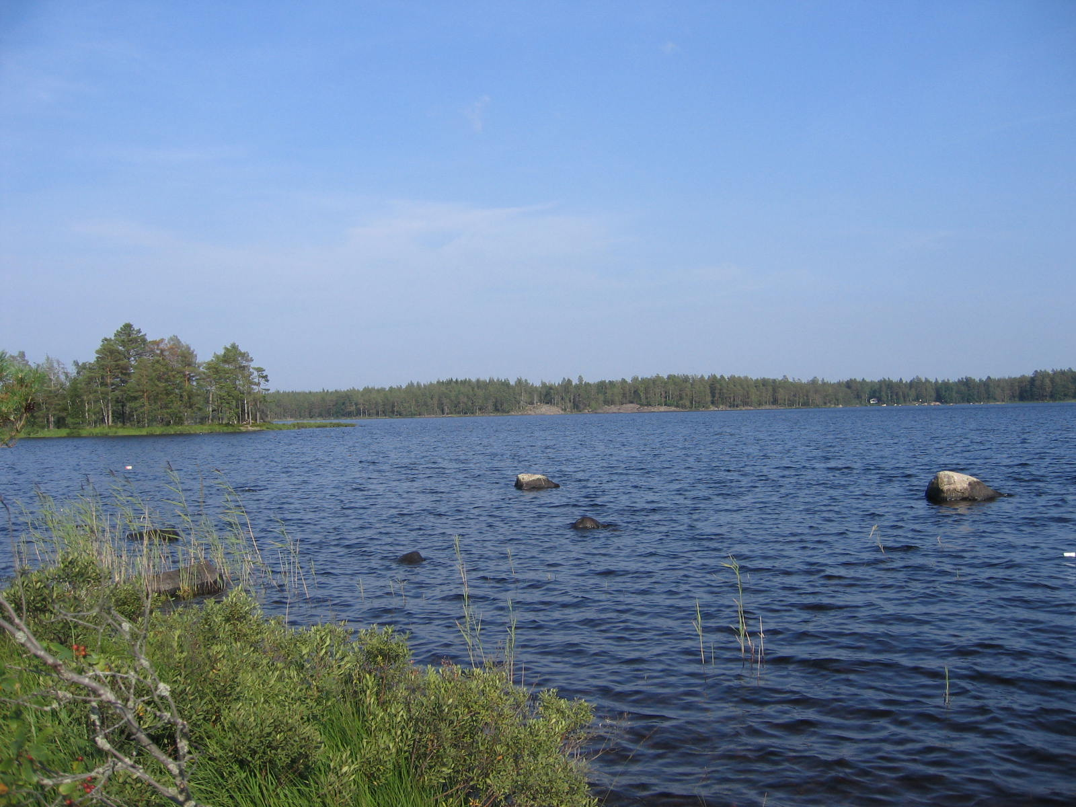
Rätt att bruka våld, forts.
► Våld vid myndighetsutövning får endast användas om
andra medel är otillräckliga och det med hänsyn till
omständigheterna är försvarligt att använda våld för att
genomföra viss tjänsteåtgärd.
► I de fall våld är oundvikligt ska det tillgripas under
ansvar och fisketillsynsperson är skyldig att se till att
om någon kommer till skada så ska vederbörande få
vård.
► I det fall fisketillsynspersonen använt våld ska detta
utförligt beskrivas i fisketillsynsrapporten som lämnas i
samband med polisanmälan. En fisketillsynsperson
som använder obefogat våld kan själv bli polisanmäld
och dömd.

Slide 21
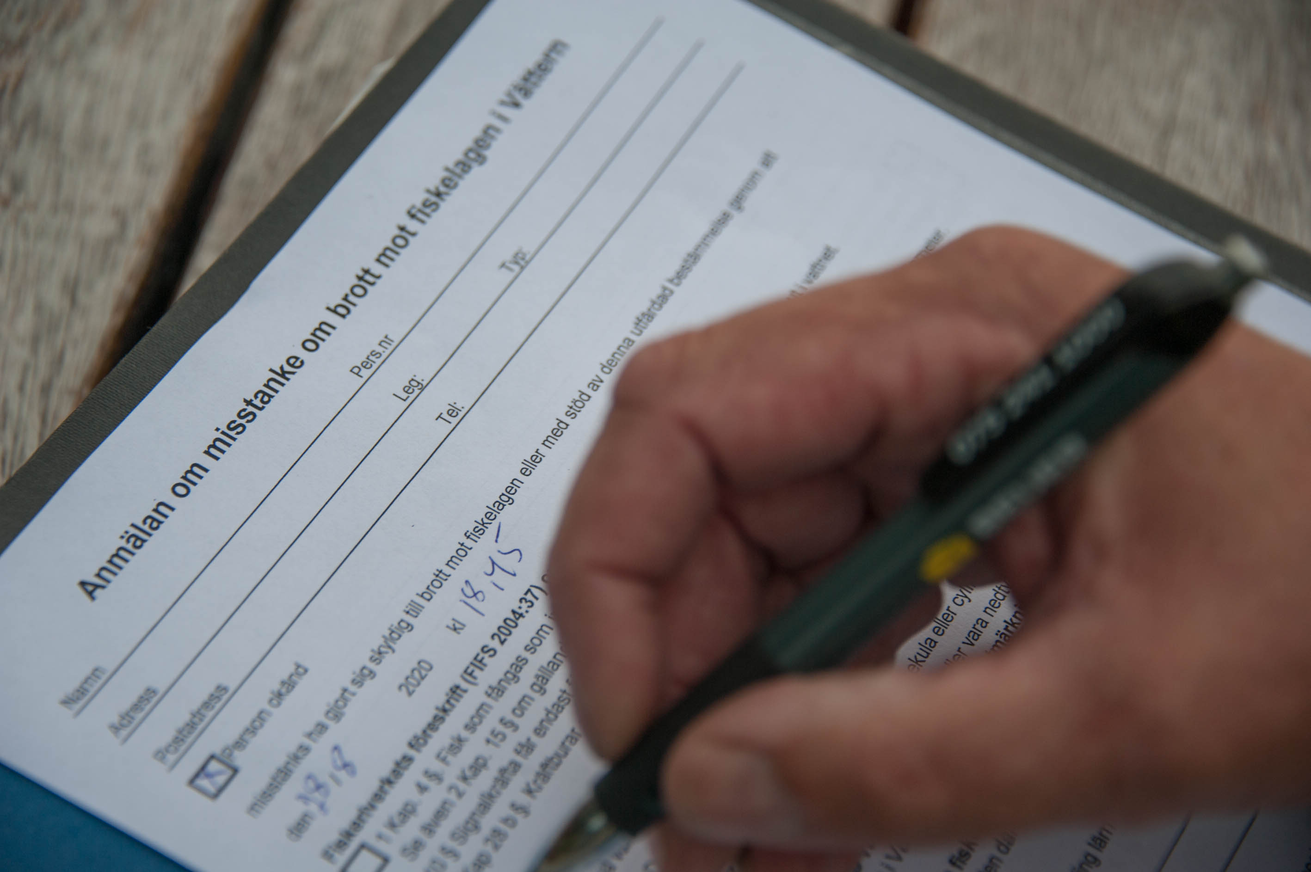
Rapportering
Misstänkta lagöverträdelser ska skyndsamt anmälas till polis.
► Anmälan ska följas av en fisketillsynsrapport som bör
lämnas inom några dagar efter händelsen. Rapporten utgör
underlag för polisens förundersökning och måste alltså
innehålla tillräckligt med fakta och uppgifter för en meningsfull
utredning.
► Den misstänktes identitet ska vara stärkt. Noggrann angivelse
av tid och plats ska finnas med, samt en kortfattad men
fullödig beskrivning av händelseförloppet och av
fisketillsynspersonens iakttagelser. I rapporten ska brottets
beskaffenhet, och vilket lagrum som överträtts, beskrivas.
Den misstänktes inställning till handlingen ska redovisas.
Polisens utredning underlättas även av om det finns
fotodokumentation och GPS-angivelser för platsen.
► Rapporten ska även innehålla en beskrivning av eventuellt
beslagtagna föremål.

Slide 22
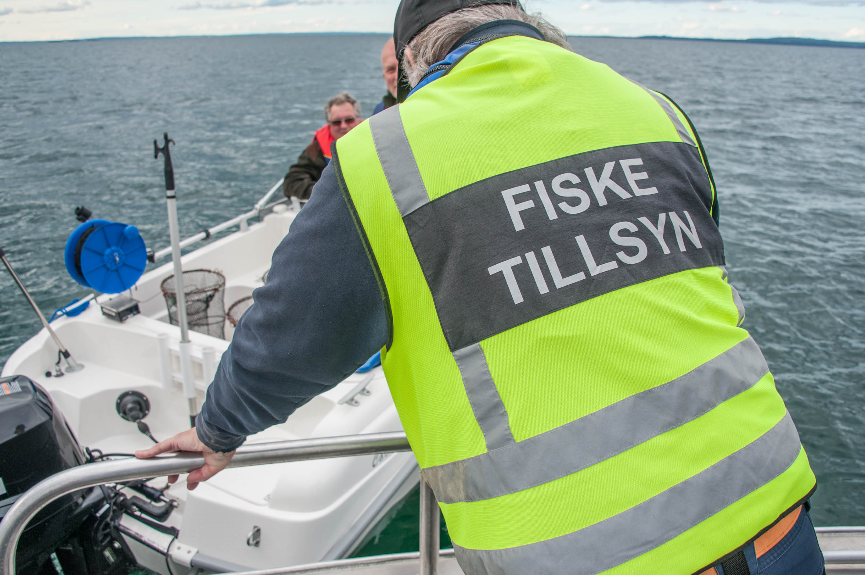
Förstärkt straffskydd
Våld eller hot mot tjänsteman
Fisketillsynspersons uppdrag är offentligrättsligt och medför därför ett förstärkt straffskydd. En förutsättning för det förstärkta straffskyddet är att fisketillsynspersonen bär eller visar sina tjänstetecken reglementsenligt eller på annat sätt klargör sin tjänsteställning.
► Våld eller hot mot fisketillsynsperson bedöms därför
enligt en strängare straffskala än om det riktats mot en
civilperson. Straffet för våld eller hot mot tjänsteman
är fängelse i högst fyra år (Brottsbalken 17 kap).

Slide 23
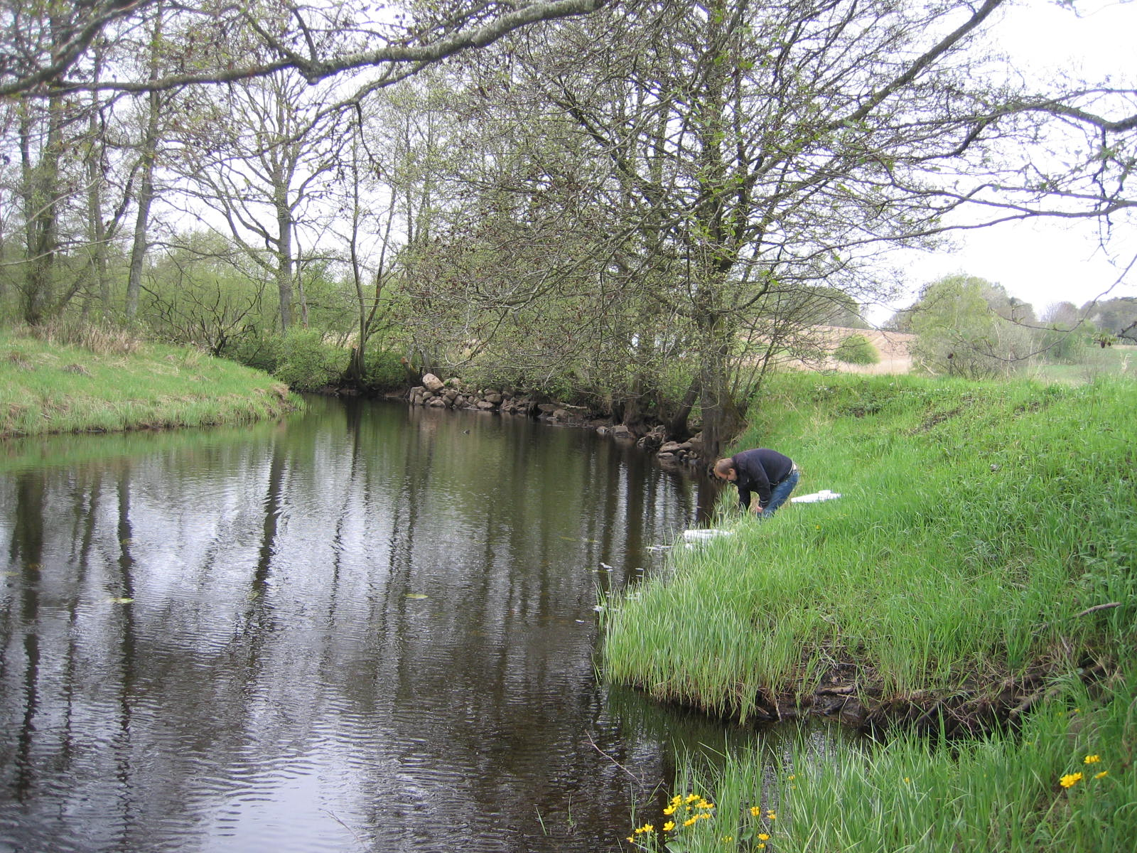
Förstärkt straffskydd
Förgripelse mot tjänsteman
► Även vid hämnd, skadegörelse eller till exempel hot
eller våld mot anhörig har fisketillsynspersonen ett
förstärkt rättsskydd. Ett sådant brott rubriceras
förgripelse mot tjänsteman och kan ge böter eller
fängelse i högst sex månader. Grovt brott kan ge
fängelse i högst fyra år.
Våldsamt motstånd
► Brottsrubriken våldsamt motstånd innebär att någon
genom att sätta sig till motvärn försöker hindra
fisketillsynspersonen i myndighetsutövningen, t.ex. när
något föremål ska tas i beslag. Straffet för våldsamt
motstånd är böter eller fängelse i högst sex månader.

Slide 24
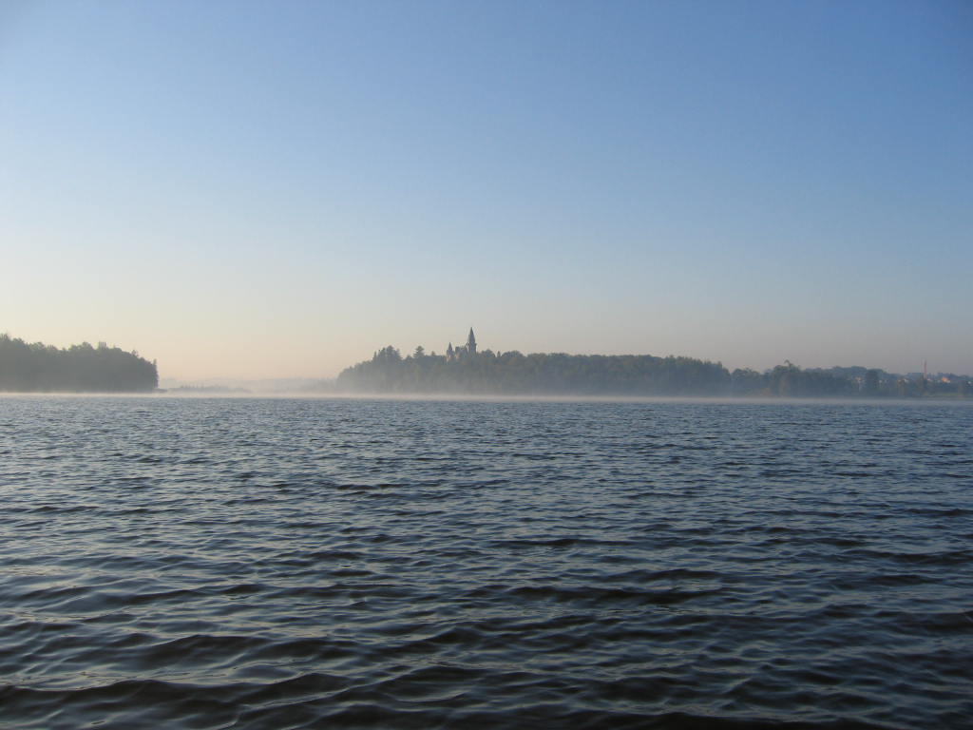
Tystnadsplikt
► Offentligrättsliga uppdrag omfattas av sekretesslagens
regler.
► Uppgifter som en fisketillsynsperson får vetskap om i
sin verksamhet kan vara belagda med sekretess och
får inte delges obehörig utomstående. Det kan till
exempel gälla om en person är misstänkt för brott.
► Åsidosättande av tystnadsplikten kan medföra
straffansvar. Uppdragsgivaren räknas dock i de flesta
fall inte som obehörig, utan har rätt att ta del av
uppgifterna.

Slide 25
Kontrollavgiften
Överträdelse av en fiskevårdsområdesförenings egna regler lyder inte under allmänt åtal och gärningen är därmed inte straffbelagd.
► Kontrollavgiften är en civilrättslig företeelse och alltså en
uppgörelse mellan två, inför lagen likvärdiga, parter.
► Fisk kan tas i beslag vid överträdelse av föreningens regler, men
däremot inte redskap eller båtar, när kontrollavgiften ska
tillämpas och det inte föreligger något lagbrott.
► Frihetsberövande får inte göras och rätten att bruka våld är
begränsad. Överträdelser ska heller inte anmälas till polis eller
åklagare, i den mån det inte uppstår en hotfull situation.
► För att kunna utfärda en betalningsuppmaning om kontrollavgift
måste fiskekortsinnehavarens identitet vara fastställd. Det gäller
såväl manuellt sålda kort som kort sålda över internet.
Fiskevårdsområdesföreningen måste alltså ha försäljningsrutiner
där innehavaren av ett fiskekort kan identifieras och kopplas till
det specifika fiskekortet.

